Slide 1
Internet of Things in the GC L'Internet des Objets au GC

Slide 2
Internet of Things – what it is and why it matters
Internet of Things, refers to the collective network of connected devices.
A “Thing” can be a machine, smart device or even an entire city.
This interconnectedness allows organizations to tap into new levels of data.
This highly mobilized data enables timely decisions and actions.
Notes:
2

Slide 3
L'Internet des Objets – ce que c'est et pourquoi c'est improtant
L'Internet des objets désigne l’ensemble du réseau d’appareils connectés.
Un "Objet" peut être une machine, un appareil intelligent ou même une ville entière.
Cette interconnexion permet aux organisations d’accéder à de nouveaux niveaux de données.
Ces données facilement accessibles permettent de prendre des décisions et d’agir rapidement.
Notes:
3

Slide 4

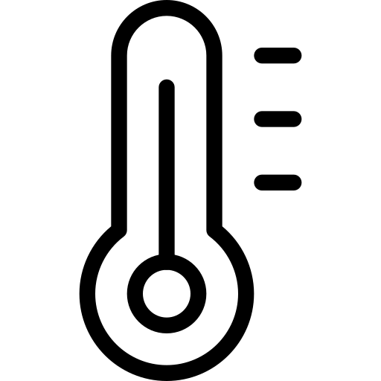


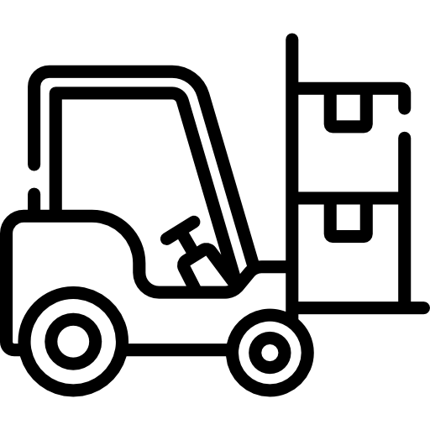
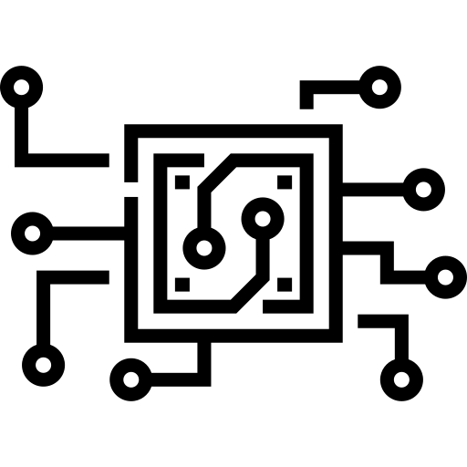
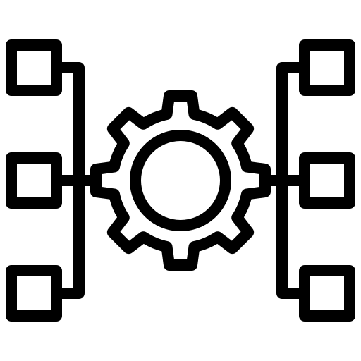

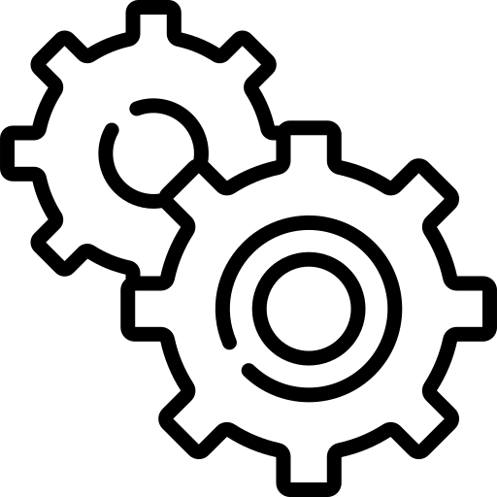










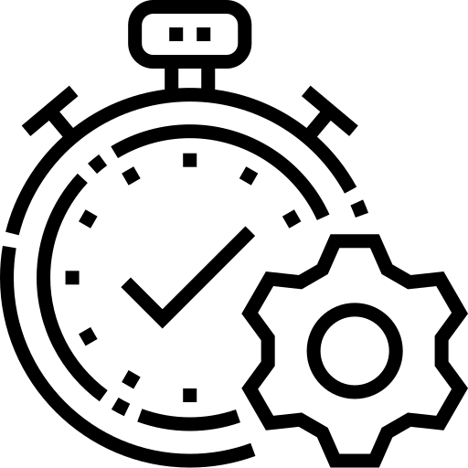

The Internet of Things – Trends & Disruptions
$5.5 - $12.6 TRILLION Estimated value enabled globally by 2030 ~McKinsey, Catching up to an Accelerating Opportunity
30 BILLION IoT connected devices by 2025 ~Statista
Canada’s GDP = $1.64 T
Capturing value will depend on establishing Interoperability and Cybersecurity
That’s 4 devices per person on the planet !
300% Increase in known Cyberattacks on IoT devices in 2019 and is now measured in Billions ~Forbes
45% of businesses cite lack of skills and expertise for IoT adoption ~ IoT World
63% of Canadians will adopt connected devices within 5 years
By 2025, data will be processed and delivered in real time through vast networks of connected devices that gather and transmit data and insights
~ McKinsey, Data Driven Enterprise of 2025
2 to 5 Years Estimated time for 8 transformational and 6 high-impact IoT innovations to become mainstream ~ Gartner Hype-cycle 2021

Slide 5
L'Internet des Objets – Évolutions et Ruptures Technologiques
$5.5 - $12.6 BILLION Valeur estimée générée à l’échelle mondiale d’ici 2030
~McKinsey, Catching up to an Accelerating Opportunity
30 MILLIARDS d’appareils connectés à l’Internet des objets d’ici 2025
~Statista
PIB du Canada = $1.64B
La création de valeur dépendra de l’établissement de l’Interopérabilité
et de la Cybersécurité
300% Augmentation des cyberattaques connues visant les appareils IoT en 2019, un chiffre désormais estimé en milliards ~Forbes
45 % des entreprises citent le manque de compétences et d’expertise comme frein à l’adoption de l’Internet des objets. ~ IoT World
Cela représente 4 appareils par personne sur la planète !
63 % des Canadiens adopteront des appareils connectés d’ici cinq ans.
D’ici 2025, les données seront traitées et transmises en temps réel via d’immenses réseaux d’appareils connectés qui collectent et transmettent des données et des informations.
~ McKinsey, Data Driven Enterprise of 2025
2 à 5 ans Délai estimé pour que 8 innovations IoT transformatrices et 6 innovations à fort impact deviennent courantes ~ Gartner Hype-cycle 2021

Slide 6
IoT Verticals
Smart Buildings
Smart Agriculture
Smart Cities.
Connected Healthcare
Smart infrastructure

Slide 7
Domaines d’application de l'Internet des Objets
Bâtiments Intelligents
Agriculture Intelligente
Villes Intelligentes
Santé Connectée
Infrastructures Intelligentes

Slide 8
Opportunities
Improve
GC Employee Productivity
Increase
Operational Efficiency
Manage
Costs and Resources More Effectively
Ensure
Safety and Security
Enhance
Citizen Experiences
Innovate
Create Intelligent Modern Applications for GC Workers

Slide 9
Opportunités
Améliorer
La Productivité des Employés du GC
Accroître
L’Efficacité Opérationnelle
Gérer
Les Coûts et les Ressources de manière plus efficace
Assurer
La Sécurité et la Sûreté
Optimiser
L’Expérience des Citoyens
Innover
Créer des Applications Modernes et Intelligentes pour les Employés du GC

Slide 10
Digital Platforms IoT Program
Our Objective
Work with other departments and teams within SSC to develop Use Cases and Proof of concepts related to IoT
We Provide IoT Expertise
Recommendations based on IoT Proof of Concepts
Repository of IoT proof of Concepts
Assistance or guidance implementing IoT solutions.
Potential to share development work between teams and/or departments

Slide 11
Programme l'Internet des Objets des Plateformes Numériques
Notre Objectif
Collaborer avec d’autres départements et équipes au sein de SSC pour développer des cas d’utilisation et des preuves de concept liés à l'Internet des Objets.
Nous Fournissons une Expertise en Internet des Objets
Recommandations basées sur des preuves de concept Internet des Objets
Assistance et conseils pour la mise en œuvre de solutions Internet des Objets
Possibilité de partager les travaux de développement entre équipes et/ou départements
Répertoire des preuves de concept Internet des Objets

Slide 12
Current IoT Projects
Fisheries and Oceans
Investigate IoT solutions to improve tracking and usage of scientific equipment
Agriculture and Agri-Foods Canada
Develop a cloud-based IoT platform using LoRaWAN for remote sensor data
RFID Project
Environmental Monitoring
Focus on equipment location and usage optimization
Build a data repository and visualization tools
Provide hands-on IoT and cloud experience to AAFC staff
Assess RFID for asset tracking across various materials and equipment
Evaluate cost-effectiveness and implementation feasibility
Develop a high-level RFID development plan
Monitor temperature, humidity, and dust in a data center
Test IoT communication models for effectiveness
Use distribution maps and digital twins for enhanced analysis

Slide 13
Projets en cours liés à l’Internet des objets
Pêches et des Océans (MPO)
Agriculture et Agroalimentaire Canada
Projet RFID
Surveillance Environnementale
Surveiller la température, l’humidité et la poussière dans un centre de données Tester des modèles de communication IdO pour en évaluer l’efficacité Utiliser des cartes de répartition et jumeaux numériques pour une analyse approfondie
Explorer des solutions IdO pour améliorer le suivi et l’utilisation du matériel scientifique Mettre l’accent sur la localisation du matériel et l’optimisation de son utilisation
Développer une plateforme IdO infonuagique utilisant LoRaWAN pour la collecte de données à distance à partir de capteurs Construire un référentiel de données et des outils de visualisation Offrir une expérience pratique en IdO et en infonuagique au personnel d’AAC
Évaluer l’utilisation de la technologie RFID pour le suivi des biens matériels et de l’équipement Analyser la rentabilité et la faisabilité de mise en œuvre Élaborer un plan de développement RFID à haut niveau

Slide 14

Potential Future Use Cases
Potential Projects
Network Connectivity with IoT devices and ASEC (DFO)
IoT Cloud Platform as a Service (SSC Science Team)
Future areas of investigation
Develop onboarding process for IoT devices to Government networks
Digital Twins
Feeding IoT data into Data lakes and AI language Models

Slide 15
Cas d’utilisation potentiels futurs
Connectivité réseau avec des dispositifs IoT et ASEC (MPO)
Plateforme infonuagique IoT en tant que service (Équipe scientifique du SPC)
Domaines d’exploration futurs
Développer un processus d’intégration des dispositifs IdO aux réseaux du gouvernement Jumeaux numériques Alimentation des lacs de données et des modèles linguistiques d’IA avec des données IdO
Projets potentiels

Slide 16
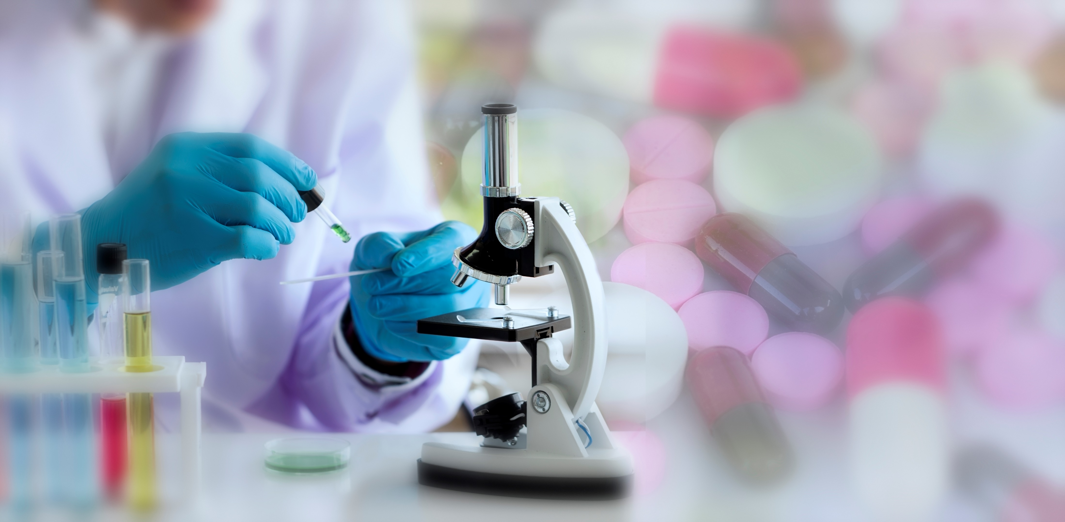
DFO Project
DFO is investigating the possibility of using Internet of Things (IoT) technology to support the tracking of science lab assets.
Before committing significant resources to a pilot project DFO is working with SSC Subject Matter Experts in this field to understand what these technologies can do.
Learn from SSC how IoT devices can be leveraged to track usage and location of expensive scientific assets.

Slide 17
Projet MPO
Le MPO étudie la possibilité d’utiliser la technologie de l’Internet des objets (IdO) pour améliorer le suivi des équipements des laboratoires scientifiques.
Avant d’engager des ressources importantes dans un projet pilote, le MPO collabore avec des experts en la matière du SPC afin de mieux comprendre les capacités de ces technologies.
Apprenez auprès du SPC comment tirer parti des dispositifs IdO pour suivre l’utilisation et la localisation des équipements scientifiques coûteux.

Slide 18
DFO Proof of Concept
Key Business Goals
Collect Location data to reduce cost and level of effort for inventory management
Determine equipment usage to make more informed decisions related to asset management

Slide 19
MPO : Preuve de Concept
Objectifs Clés
Collecter des données de localisation pour réduire les coûts et les efforts liés à la gestion des inventairesr
Déterminer l’utilisation des équipements afin de prendre des décisions mieux éclairées en matière de gestion des actifs

Slide 20
Discovered Benefits
Power Monitoring Analysis
allows
Enhanced Equipment Lifespan – Stress monitoring, preventative maintenance.
Research Insights – energy consumption data can be valuable for research projects.
Support Innovation – insights from analysis can lead to further innovations in processes, technology, and practices.
Location Tracking
allows
Streamlined Audits – location data simplifies audits and inventory checks, making it easier to reconcile physical assets with inventory records.
Accurate Asset Counts – constant tracking ensures that all assets are accounted for, improving inventory accuracy.
Informed Purchasing Decisions – understanding where and when equipment is used aids in better purchasing decisions.

Slide 21
Bénéfices Identifiés
L’analyse de la surveillance de l’énergie
permet
Prolongation de la durée de vie des équipements – surveillance du stress, maintenance préventive.
Informations pour la recherche – les données de consommation énergétique peuvent être précieuses pour les projets de recherche.
Soutien à l’innovation – les analyses fournissent des informations qui peuvent mener à de nouvelles innovations dans les processus, technologies et pratiques.
Suivi de localization
permet
Audits simplifies les données de localisation facilitent les audits et les contrôles d’inventaire, rendant plus aisée la réconciliation des actifs physiques avec les registres d’inventaire.
Comptage précis des actifs – le suivi constant garantit que tous les actifs sont pris en compte, améliorant ainsi la précision de l’inventaire.
Décisions d’achat éclairées– comprendre où et quand l’équipement est utilisé aide à prendre de meilleures décisions d’achat.

Slide 22
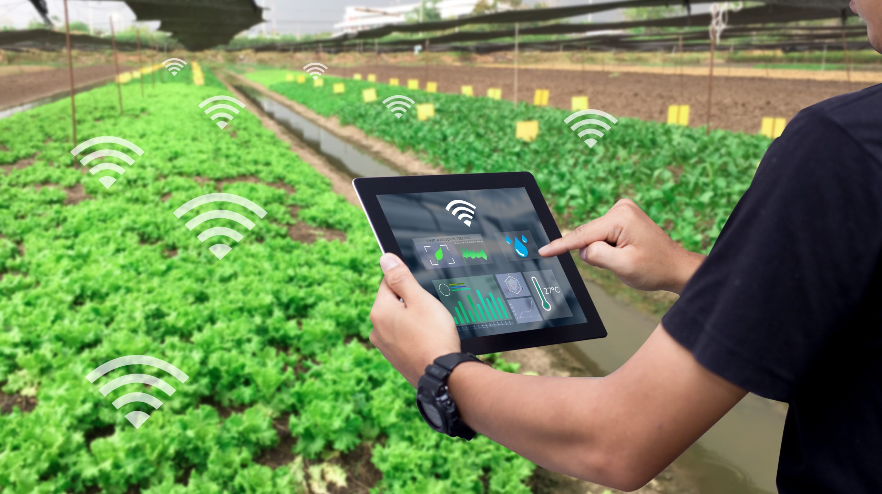
AAFC IoT Project
Help Agriculture and Agri-Foods Canada researchers onboard current IoT sensors to new cloud environment

Slide 23
Projet IdO d’AAC
Aider les chercheurs d’Agriculture et Agroalimentaire Canada à intégrer les capteurs IdO existants dans un nouvel environnement infonuagique

Slide 24
AAFC Project
Key Business Goals
Develop a cloud based IoT Platform in AWS to allow researchers to store, view, report, and share collected weather data.
Implement a data visualization solution to help researchers make better use of the data collected.

Slide 25
Projet d’Agriculture et Agroalimentaire Canada
Objectifs Clés
Développer une plateforme infonuagique IdO dans AWS permettant aux chercheurs de stocker, consulter, rapporter et partager les données météorologiques recueillies.
Mettre en œuvre une solution de visualisation des données afin d’aider les chercheurs à mieux exploiter les données collectées.

Slide 26
Benefits of Cloud IoT Platform
Data Storage and Management
Centralized data storage
Automated back up and recovery
Cost-Effectiveness
Reduced infrastructure costs
Maintenance Savings
Analytics
Real-Time data processing
Machine Learning Integration
Interoperability
Integration with Other services
Support for multiple communication protocols
Future-Proofing
Continuous Updates
Evolving Technologies

Slide 27
Avantages de la Plateforme Infonuagique IdO
Stockage et Gestion des données
Stockage centralisé des données
Sauvegarde et récupération automatiséesrage
Automated back up and recovery
Rentabilité
Réduction des coûts d’infrastructure Économies sur la maintenance
Analytique
Traitement des données en temps réel
Intégration de l’apprentissage automatique
Interopérabilité
Intégration avec d’autres services Prise en charge de plusieurs protocoles de communication
Pérennité
Mises à jour continues Évolutions technologiques

Slide 28
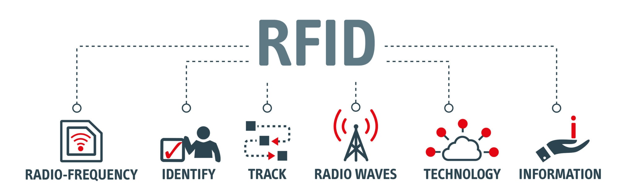
RFID Project
Determine effectiveness of using RFID takes to track inventory with SSC warehouse.
Validiate interconnectivity of RFID software with SSC inventory management systems.
Investigate further uses to improve inventory management within SSC.
Explore possibilities for improved intake and tagging of new IT devices to SSC.

Slide 29
Projet RFID
Déterminer l'efficacité de l'utilisation des prises RFID pour le suivi des stocks dans l'entrepôt de SPC.
Valider l'interconnectivité du logiciel RFID avec les systèmes de gestion des stocks des SPC.
Étudier d'autres possibilités d'améliorer la gestion des stocks au sein du SPC.
Explorer les possibilités d'améliorer l’enregistrement et l’étiquetage des nouveaux dispositifs TI pour SPC.

Slide 30
Potential Benefits
Better understanding of the movement of assets
Easier inventory updates
More reliable data

Slide 31
Bénéfices Potentiels
Meilleure compréhension des déplacements des actifs
Mise à jour des inventaires facilitée
Données plus fiables

Slide 32
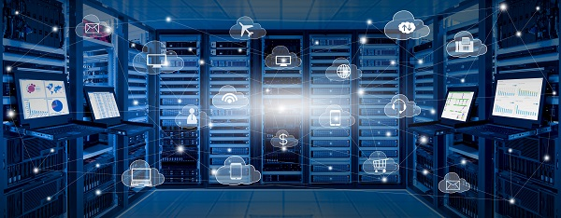
ICELAB Environmental Monitoring
Enhanced understanding of ICELAB through environmental condition monitoring.
Detailed mapping of heat, dust, and humidity distribution.
Quick response through alert system for situational changes.
Predictive maintenance enabled by pattern analysis.

Slide 33
Surveillance Environnementale ICELAB
Meilleure compréhension d’ICELAB grâce à la surveillance des conditions environnementales.
Cartographie détaillée de la répartition de la chaleur, de la poussière et de l’humidité.
Réponse rapide grâce à un système d’alerte pour les changements de situation.
Maintenance prédictive rendue possible grâce à l’analyse des tendances.

Slide 34
Key Business Goals
Enhanced Operational Efficiency: Create a more efficient data center operation through optimized environmental conditions.
Cost Reduction: Achieve significant cost savings through energy efficiency and predictive maintenance.
Downtime Reduction: Minimize downtime by rapidly identifying and addressing environmental threats.
Risk Mitigation: Proactively mitigate risks related to equipment failure or damage.
Data-Driven Decision Making: Drive business decisions and strategy using the data and insights generated from the environmental monitoring.

Slide 35
Objectifs Clés
Efficacité opérationnelle améliorée : Créer une exploitation de centre de données plus efficace grâce à l’optimisation des conditions environnementales.
Réduction des coûts : Réaliser des économies importantes grâce à l’efficacité énergétique et à la maintenance prédictive.
Réduction des temps d’arrêt : Minimiser les interruptions en identifiant et en traitant rapidement les menaces environnementales.
Atténuation des risques : Réduire de manière proactive les risques liés aux pannes ou aux dommages des équipements.
Prise de décisions basée sur les données : Orienter les décisions et la stratégie d’affaires grâce aux données et aux informations générées par la surveillance environnementale.

Slide 36
Potential Benefits
Enhanced Equipment Lifespan
Improved Energy Efficiency
Prevention of Downtime
Improved Decision Making
Saves Cost

Slide 37
Bénéfices Potentiels
Durée de vie des équipements prolongée
Efficacité énergétique améliorée
Prévention des temps d’arrêt
Amélioration de la prise de décision
Réduction des coûts

Slide 38
Join Us at Our IoT Booth!
Experience Innovation:
Explore cutting edge IoT solutions.
Live Demonstrations:
See our technology in action and understand its real-world applications.
Explore Insights:
Engage with our team of IoT specialists to get answers to your questions.

Slide 39
Rejoignez-nous à notre stand IdO !
Découvrez l’innovation
Explorez les solutions IoT de pointe.
Démonstrations en direct
Voyez notre technologie en action et comprenez ses applications concrètes.
Explorez les perspectives
Échangez avec notre équipe de spécialistes IoT pour obtenir des réponses à vos questions.

